Slide 1

Presentación elaborada por la profesora Ana Mª Zapatero a partir de los materiales utilizados en el centro (Editorial SM)
Integrales indefinidas. Teoremas
2º Bachillerato

Slide 2
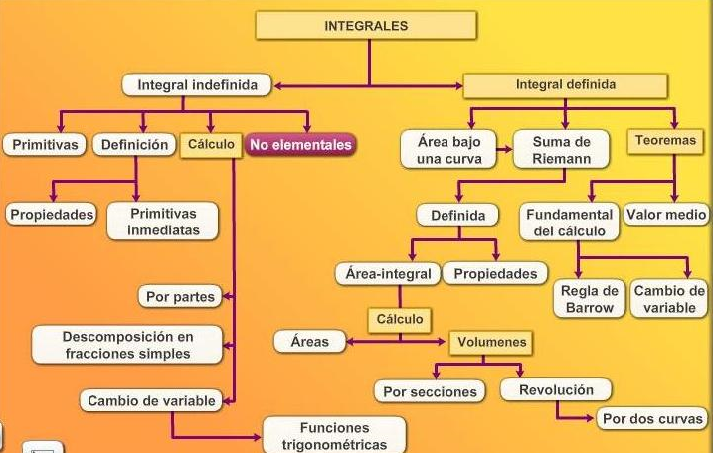
Esquema

Slide 3

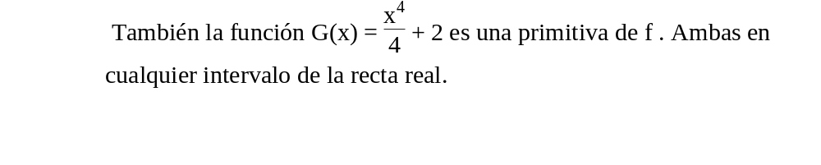
Primitiva de una función
La función G(x) es una primitiva de la función f(x) en un intervalo I
si G'(x) = f(x) para todo x del intervalo I.

Slide 4
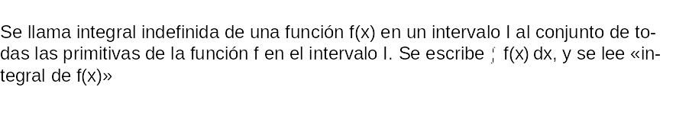
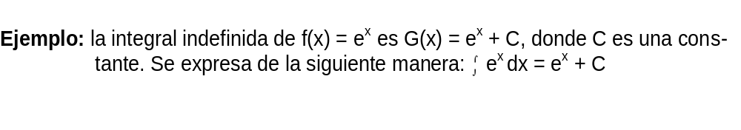
Integral indefinida
Si G(x) es una primitiva de f(x) en un intervalo I, todas las primitivas de f(x) son de la forma G(x) + C, donde C es una constante arbitraria que puede ser cualquier número real.

Slide 5
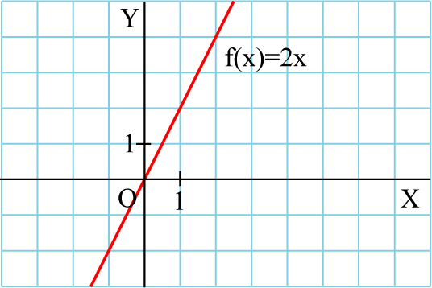
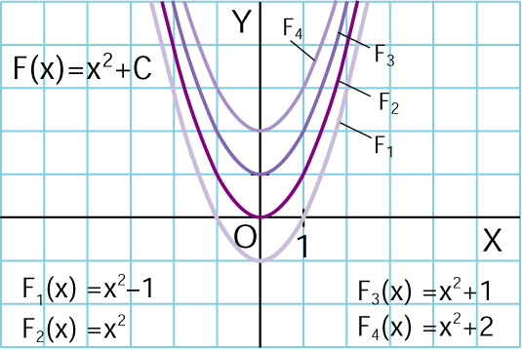
Las primitivas se diferencian en una constante
^{Integrando}↓
↑ ^{Derivando}

Slide 6
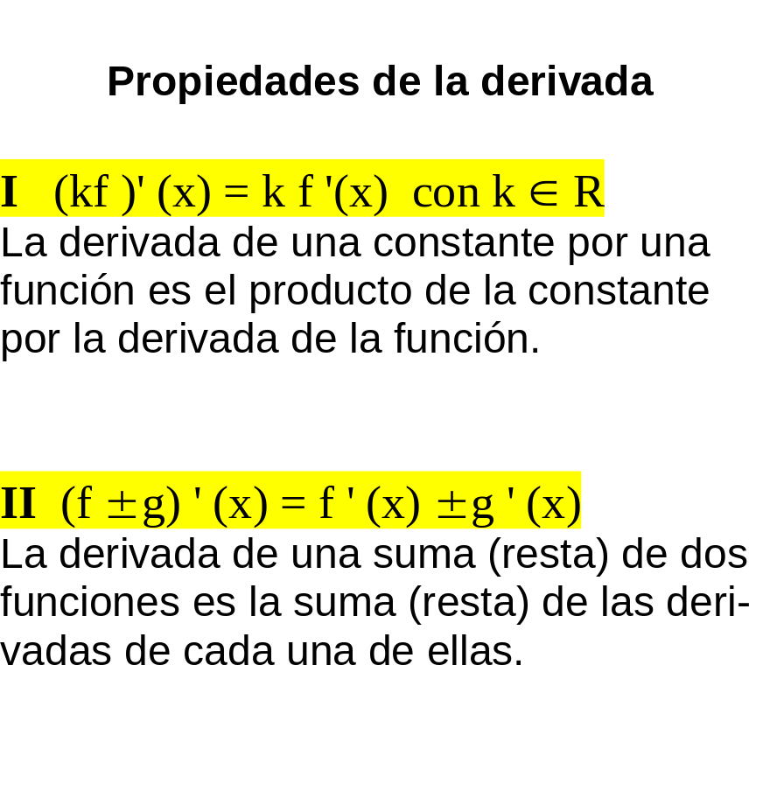
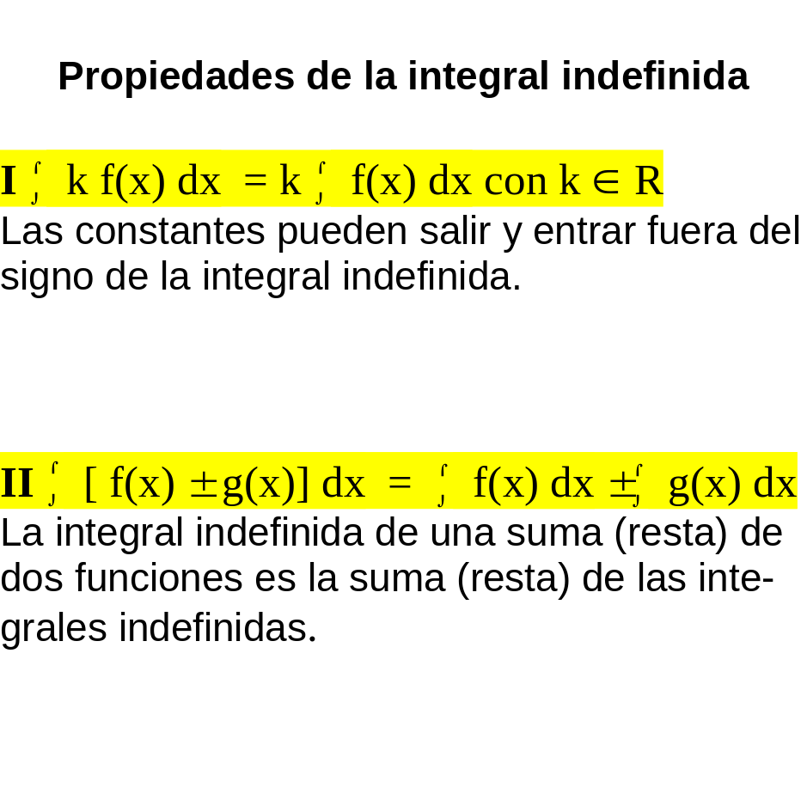
Propiedades de la integral indefinida

Slide 7
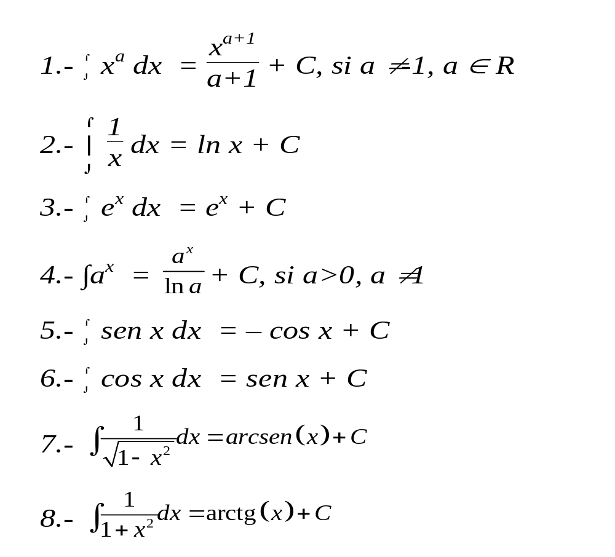
Integrales inmediatas
Integrales inmediatas: una tabla de derivadas leída al revés proporciona primitivas e integrales indefinidas.

Slide 8
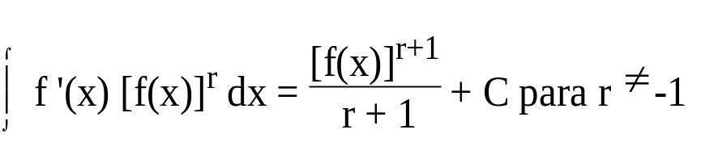
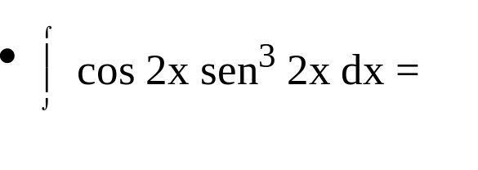
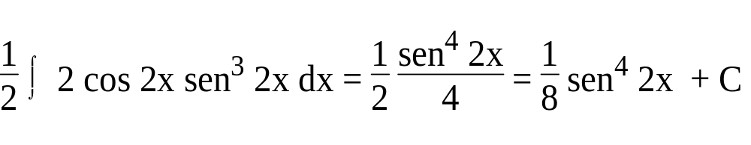
Integrales inmediatas para funciones compuestas
⌠
x
r+1
•
⎮
x
r
dx
=
+ C, para cualquier constante r
≠
– 1
⎮
r
+
1
⌡
Tipo general
Ejemplo:

Slide 9


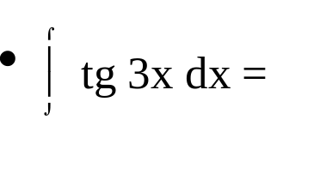
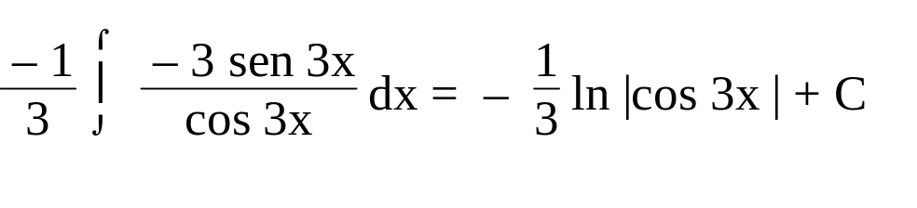
Integrales inmediatas para funciones compuestas
Tipo general
Ejemplo:

Slide 10
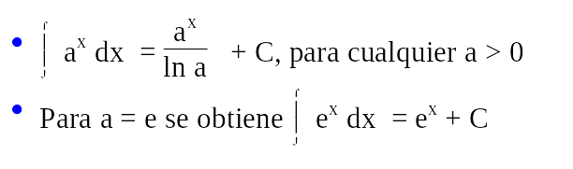
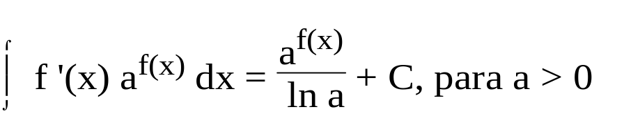
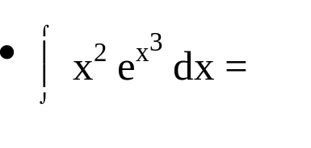
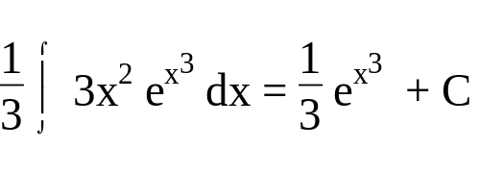
Integrales inmediatas para funciones compuestas
Tipo general
Ejemplo:

Slide 11
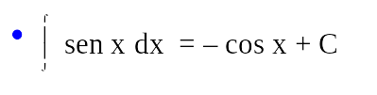
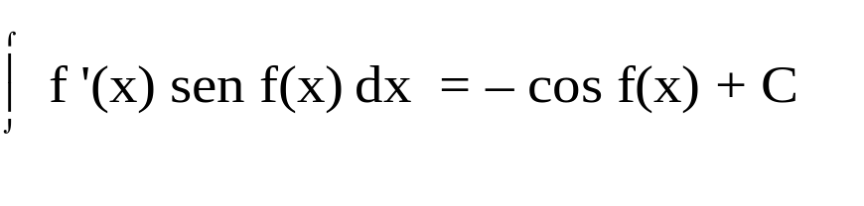
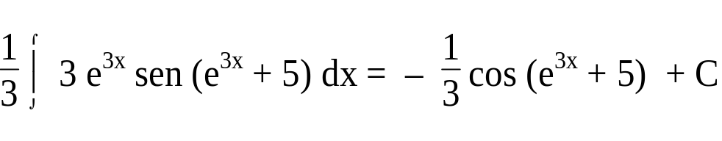
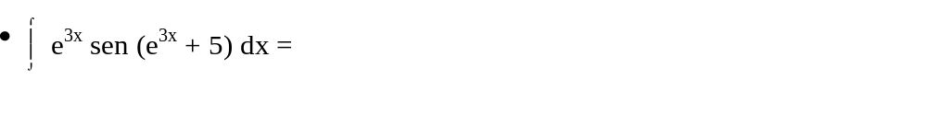
Integrales inmediatas para funciones compuestas
Tipo general
Ejemplo:

Slide 12
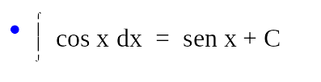
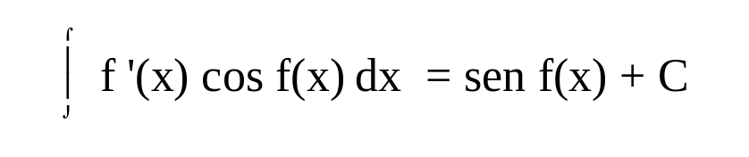
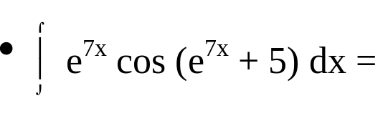
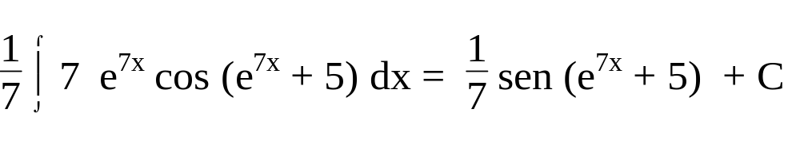
Integrales inmediatas para funciones compuestas
Tipo general
Ejemplo:

Slide 13

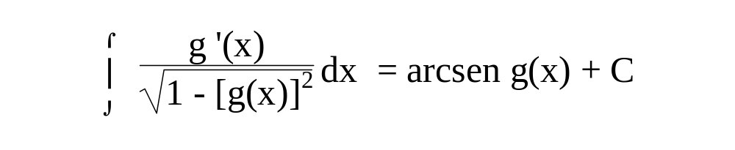
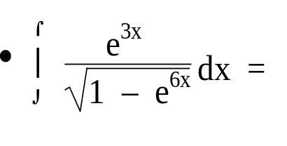
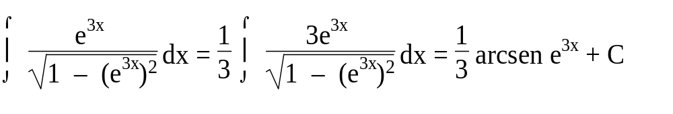
Integrales inmediatas para funciones compuestas
Tipo general
Ejemplo:

Slide 14

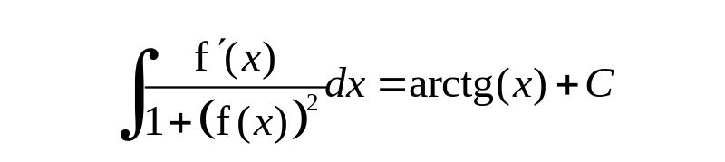
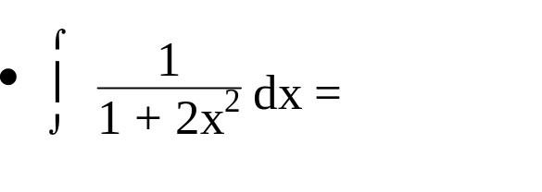
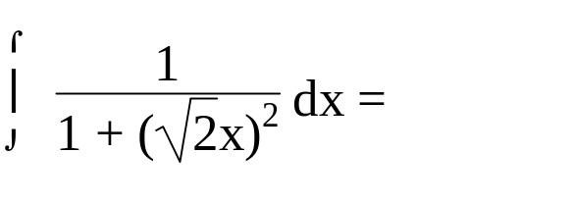
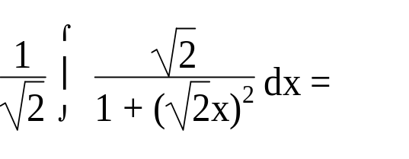
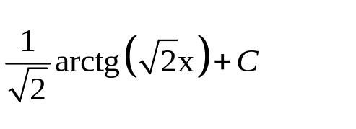
Integrales inmediatas para funciones compuestas
Tipo general
Ejemplo:

Slide 15

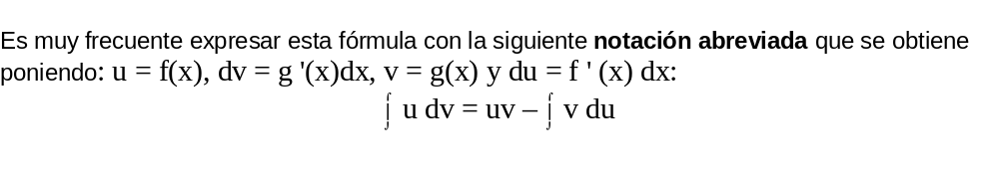
Integración por partes
Consejos
1. Llamar g′ a una función de la que sea cómodo obtener g.
2. Si es cómodo obtener g sea cual fuere la elección que hagamos para g′, llamar entonces g′ a aquella que haga que ∫ f ′g se más cómoda que ∫ f g ′ .

Slide 16
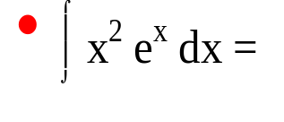
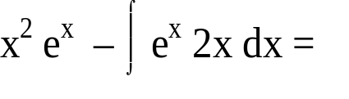
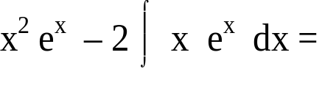
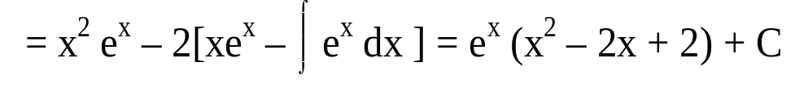
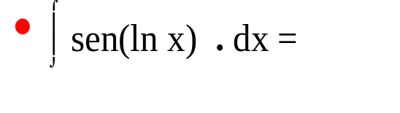
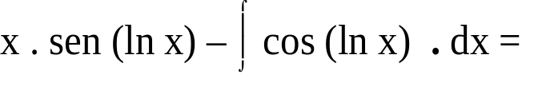
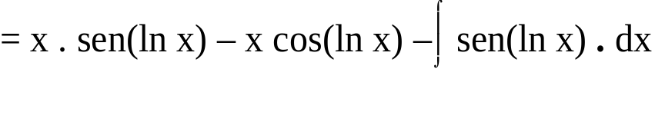
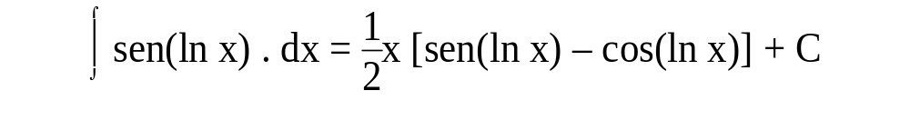
Integración por partes: Ejemplos
u = x² ⇒ du = 2x dx
u = x ⇒ du = dx
dv = e^{x} . dx ⇒ v = e^{x}
dv = e^{x} . dx ⇒ v = e^{x}
u = sen (L x) ⇒ du = cos(L x) . (1/x) . dx
u = cos (L x) ⇒ du = – sen(L x) . (1/x) . dx
dv = dx ⇒ v = x
dv = dx ⇒ v = x
Despejando la integral buscada queda:

Slide 17
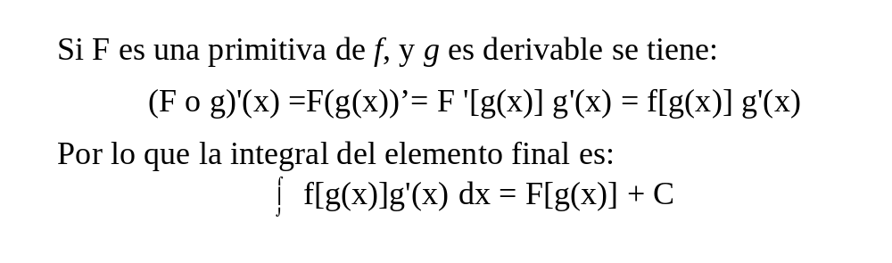
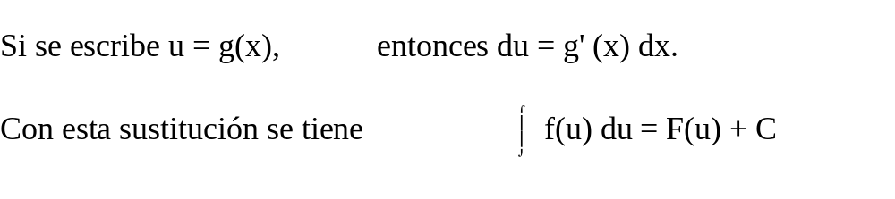
Integración por sustitución o cambio de variable

Slide 18
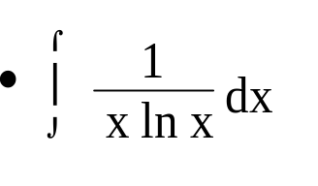
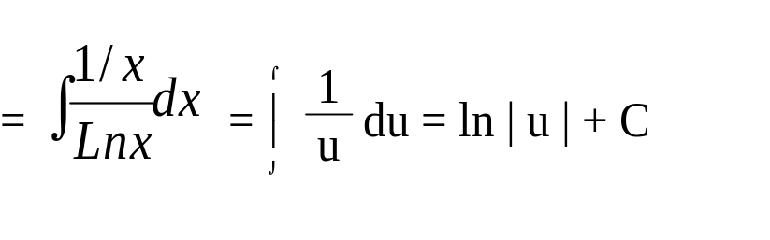
Integración por sustitución: Ejemplos I
Para calcular una integral por cambio de variable:
Buscar una transformación u = g(x) que reduzca su cálculo al de una integral inmediata.
Cuando se realiza el cambio debe transformarse también la diferencial mediante.
du = g'(x) dx
Después de calcular la integral inmediata debe deshacerse el cambio poniendo g(x) de nuevo en lugar de u para obtener el resultado final.
= ln | ln x | + C
deshacer el cambio
Cambio ln x = u ⇒ dx / x = du

Slide 19
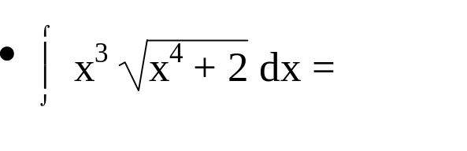
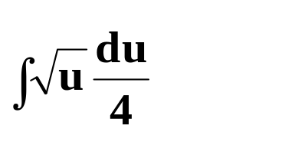
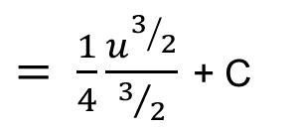





Integración por sustitución: Ejemplos II
Cambio x⁴ + 2 = u ⇒ 4x³ . dx = du ⇒ x³ dx = du/4
deshacer el cambio
Cambio sen 2x = t ⇒ 2 cos 2x . dx = dt ⇒ cos 2x dx = dt/2
deshacer el cambio

Slide 20



Integración de funciones racionales
Caso 1: m ≥ n. Veremos que este caso se puede convertir al Caso 2.
Como m ≥ n, es posible la división entera entre P(x) y Q(x)
P(x)
Q(x)
R(x)
C(x)
⇔ P(x) = C(x) . Q(x) + R(x)
con grad[R(x)] < grad[Q(x)]
En donde la primera integral es inmediata y la segunda corresponde al Caso 2
Caso 2: m < n. Entonces la integral se hace por descomposición en fracciones simples.

Slide 21


Descomposición en fracciones simples I
Paso 1. Factorización del polinomio Q(x)
Supongamos que es posible factorizar el polinomio Q(x). Ello equivale a resolver la ecuación Q(x) = 0.
Supongamos que la ecuación Q(x) = 0 tiene:
    Soluciones reales sencillas (por ejemplo x₁).
    Soluciones reales múltiples (por ejemplo x₂ con orden de multiplicidad 2).
    Soluciones complejas sencillas (por ejemplo tiene dos soluciones, que son necesariamente conjugadas).
    El caso soluciones complejas múltiples no se estudia.
Por ej. Si tiene una raíz simple una doble y dos complejas conjugadas, entonces dicho polinomio se factoriza de la siguiente manera:
Q(x) = a_{o}(x – x₁) . (x – x₂)² . (x² + bx + c)
tal que a_{o} es el coeficiente del término de mayor grado.

Slide 22




Descomposición en fracciones simples II
Paso 2. Descomponer el integrando en fracciones simples
Paso 3. Cálculo de los coeficientes indeterminados
Proceso de cálculo:
Eliminar denominadores en la igualdad anterior, para obtener una identidad polinómica.
Dar valores numéricos cualesquiera, tantos como coeficientes indeterminados (en el ejemplo 5: x₁, x₂ y 3 valores más).
Resolver el sistema.

Slide 23



Descomposición en fracciones simples: ejemplo
Paso 1. Factorización del polinomio denominador
Por Ruffini obtenemos: x⁵ – x⁴ – x + 1 = (x + 1) . (x – 1)² . (x² + 1)
Paso 2. Descomponer en fracciones simples
Paso 3. Cálculo de los coeficientes indeterminados

Slide 24

Integrales racionales con denominador de grado 2
Sea D el discriminante del denominador: D = b² – 4ac
Si la derivada del denominador es el numerador salvo una constante, la integral podrá ser resuelta como inmediata tipo neperiano.
En caso contrario:
  Si D ≥ 0 ⇒ la integral se obtiene por descomposición en fracciones simples.
  Si D < 0 ⇒ la integral es tipo neperiano + arco tangente.
      Pasos para su obtención:
M ≠ 0
  Paso 1: se busca la derivada del denominador en el numerador.
  Paso 2: como consecuencia se puede descomponer la integral en suma de otras dos: la primera es inmediata (neperiano) y la segunda es tipo arco tangente.
M = 0 (Cálculo de la integral tipo arco tangente).
  Paso3: se convierte el denominador en un número (k) más un binomio al cuadrado (cosa que es posible por ser D < 0). Si previamente se multiplica por 4a se evitan los números fraccionarios.
  Paso 4: se convierte el denominador en la unidad más una función al cuadrado (sacando factor común k en el denominador), ajustamos con constantes, e integramos como inmediata tipo arco tangente

Slide 25

Integración de funciones trigonométricas: fórmulas

Slide 26

Integración de funciones trigonométricas: métodos

Slide 27

Integración de funciones trigonométricas: métodos II

Slide 28











Integración de funciones trigonométricas: ejemplos I
Tipo I. Exponente impar
1
2
3
1
5
= –
3
cos 3x -
9
cos
3x +
15
cos
3x+C
Tipo I. Exponente par

Slide 29









Integración de funciones trigonométricas: ejemplos II
Tipo II. Al menos un exponente impar
( 1 – cos 6x) ( 1 – cos² 6x)
Tipo II. Todos los exponentes pares
( 1 – cos 6x) ( 1 – cos 6x) ( 1 + cos 6x)
sen² 6x

Slide 30




Integración de funciones trigonométricas: ejemplos III
Tipo III: Producto de funciones con distinto argumento
Para resolverlas hay que utilizar las fórmulas de trasformación de sumas en productos

Slide 31





Cálculo de áreas
En multitud de problemas que se presentan en Ciencia y Tecnología es preciso calcular el área encerrada por varias curvas.
Este problema pasa por encontrar el área limitada por una curva y = f(x), el eje OX y las abcisas x = a, x = b.
Error

